Slide 1













ＢＵＤＤＹ-INFO

Slide 2
專案介紹
專案介紹
ＢＵＤＤＹ-INFO
專案介紹
OK
CANCEL
OK
CANCEL
OK
CANCEL
OK

Slide 3
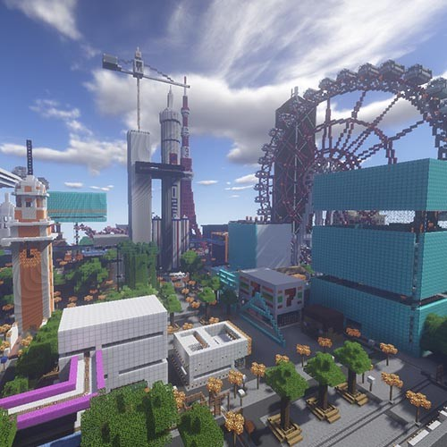

專案介紹
http://專案背景
Buddy city
是由Mincraft遊戲引擎所開發的城市地圖 從一片荒蕪到高樓林立、從2012年開始
至今總耗費8年時間才有現今的風光明媚
8
年
2012
2018

Slide 4
專案介紹
http://專案背景
BUDDY開發團隊邀請我們一起介紹展示成果
因此我們計畫將BUDDY市以旅遊觀光網頁來呈現
把虛擬世界帶到現實世界
BUDDY

Slide 5
專案介紹
http://困難與需求
40%
40%
20%
素材層面
需要大量素材
設計層面
排版受到諸多侷限
技術層面
圖片軟體操作

Slide 6
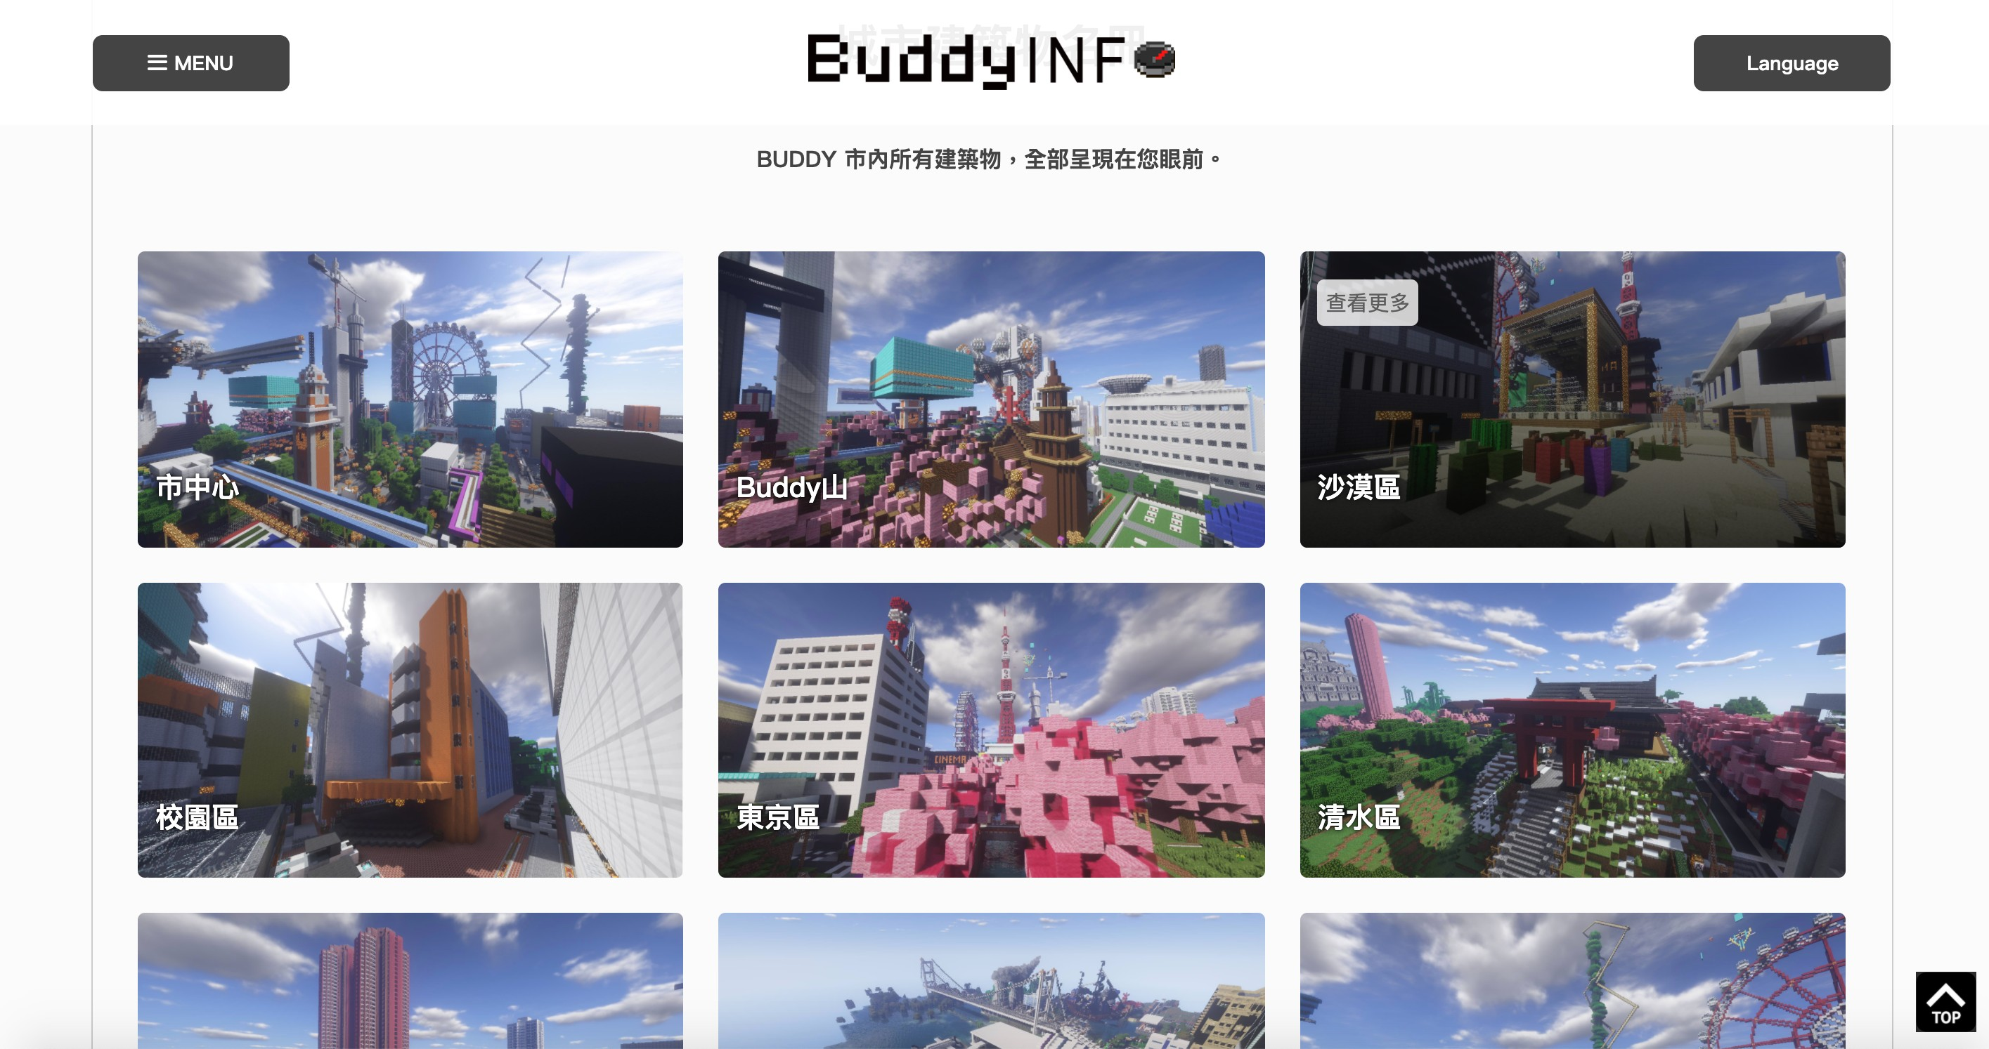
專案介紹
http://解決與改善
素材層面
觀光網頁需要大量的圖片素材
而Buddy內部全都是個人版權所有 我們必須申請護照
才能一一捕捉Buddy各隅

Slide 7


專案介紹
http://解決與改善
設計層面
大量的圖片與極少的文字
限制了我們排版的自由度與創意
又加上設計的難度
我們參考了大量的網站並將其整合
網頁設計

Slide 8
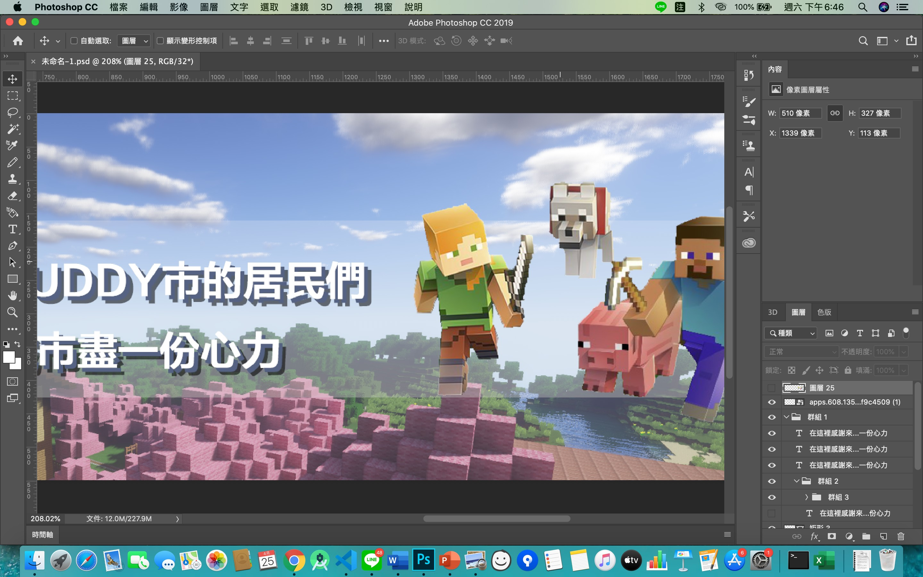
專案介紹
http://解決與改善
技術層面
由於版權問題
使用的圖片必須由我們親自來做 因非設計系出身
圖片編輯技術成了我們其次的難題
我們參考了許多線上教學才得以解決

Slide 9
專案說明
專案說明
ＢＵＤＤＹ-INFO
專案說明
OK
CANCEL
OK
CANCEL
OK
CANCEL
OK

Slide 10
專案說明
http://sitemap
mainmap主頁
Top nav
main
footer
服務條款（未完成）
Dynmap
Menu
Language
Online_map（網上地圖，連到互聯網）
城市建築名冊一覽表
以popup形式顯示各建築物資料
居民名冊
以popup形式顯示各玩家資料
BUDDY觀光局（未完成）
BUDDY市觀光局介紹
繁體中文
英文（未完成）
日文（未完成）
探索BUDDY的基本資料
Reality Project風景畫廊
Buddy City旅遊局介紹（未完成）
Buddy市觀光局介紹
服務條款及使用細則
網頁地圖核心引擎

Slide 11
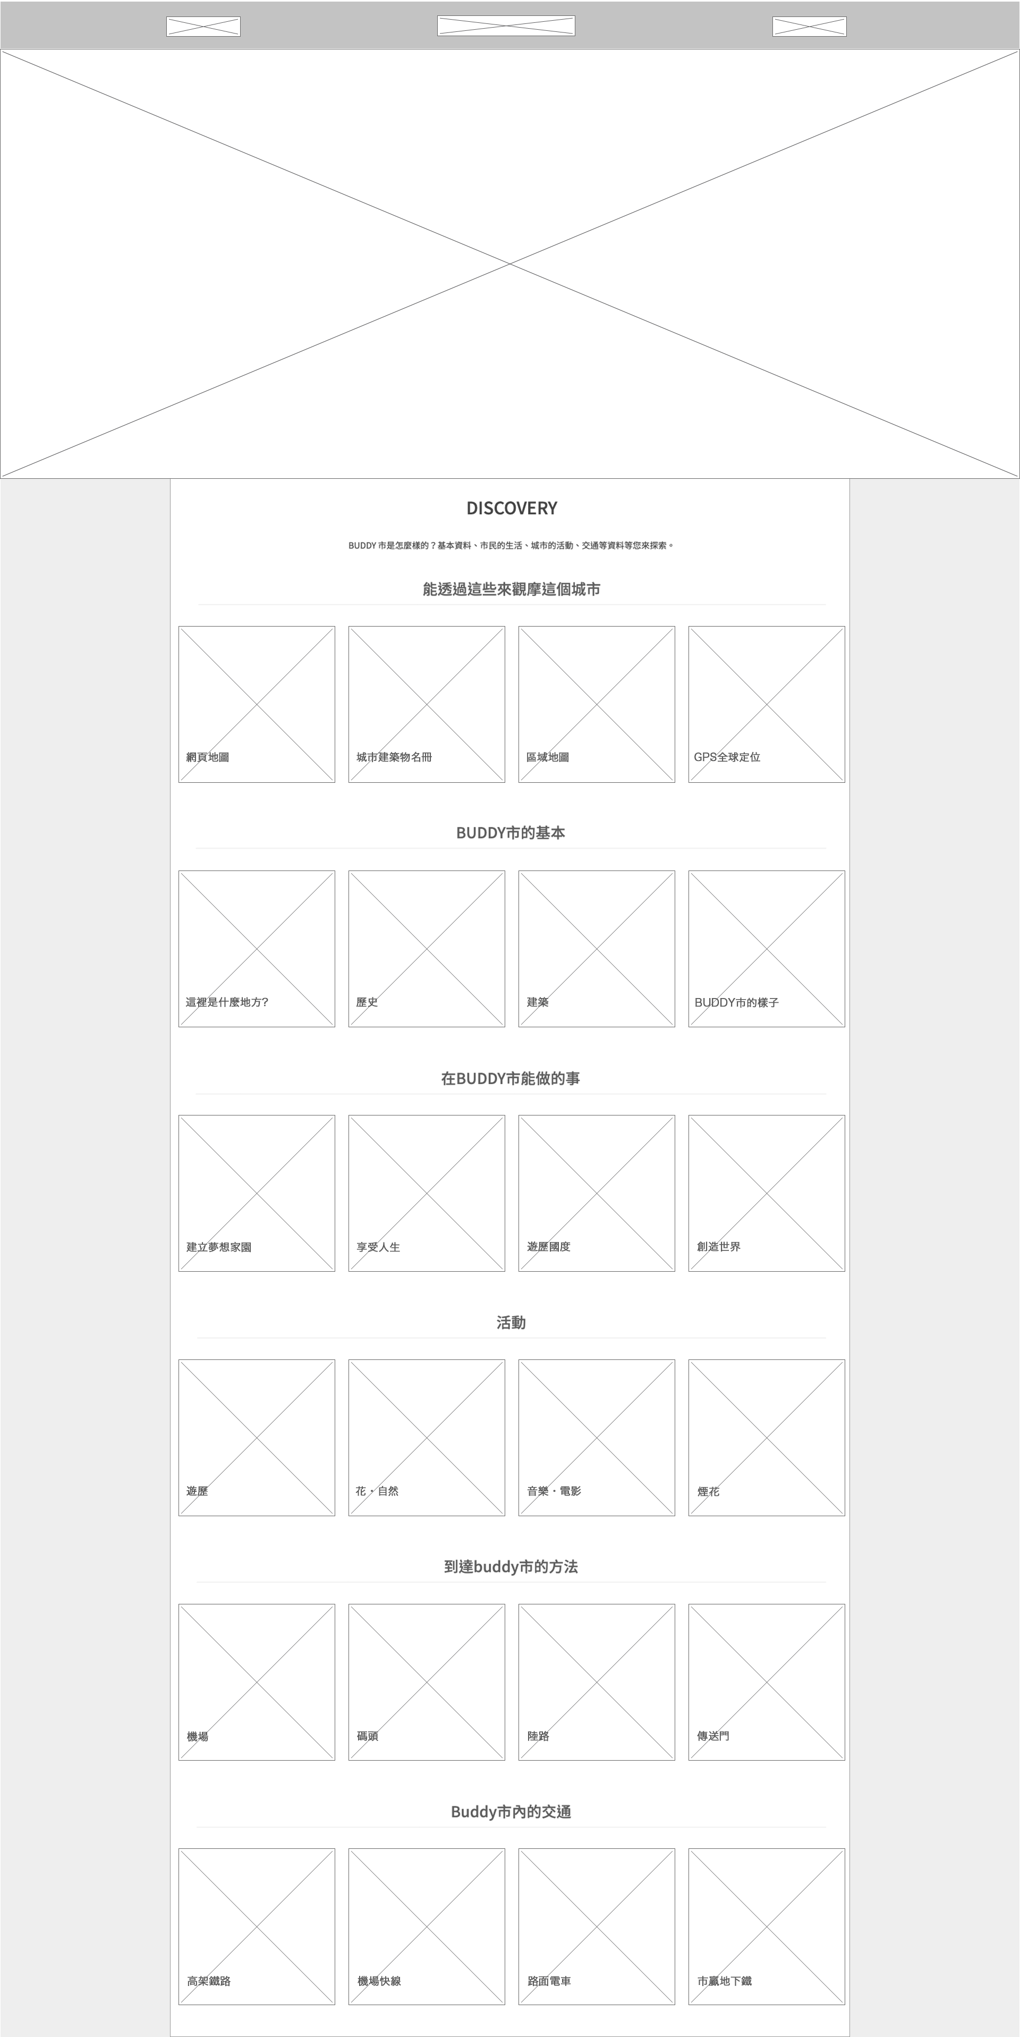
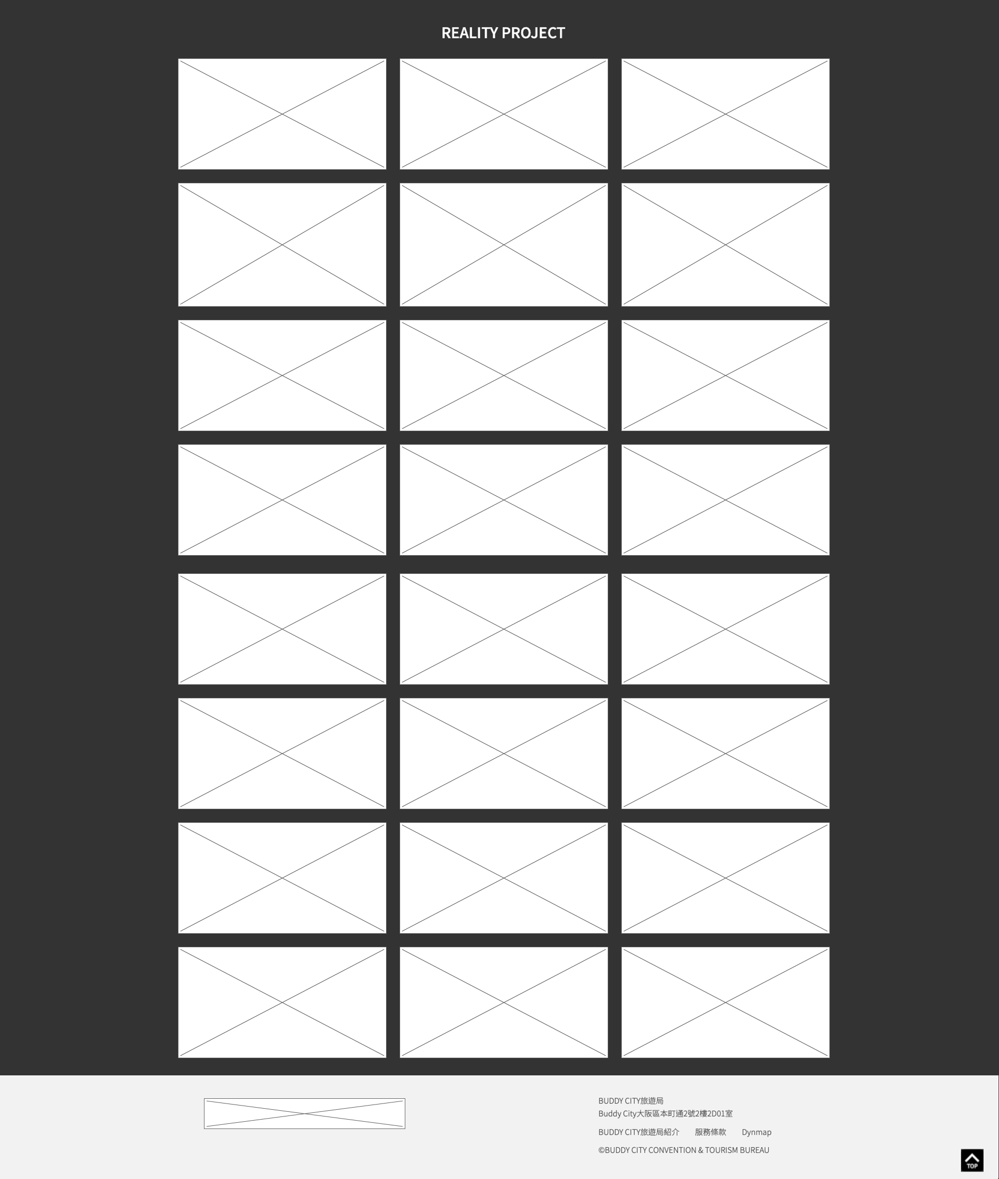
專案說明
http://wireframe
1920 x 1080

Slide 12
設計概念
設計概念
ＢＵＤＤＹ-INFO
設計概念
OK
CANCEL
OK
CANCEL
OK
CANCEL
OK

Slide 13
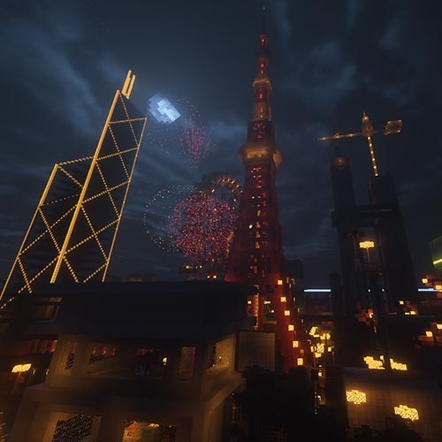
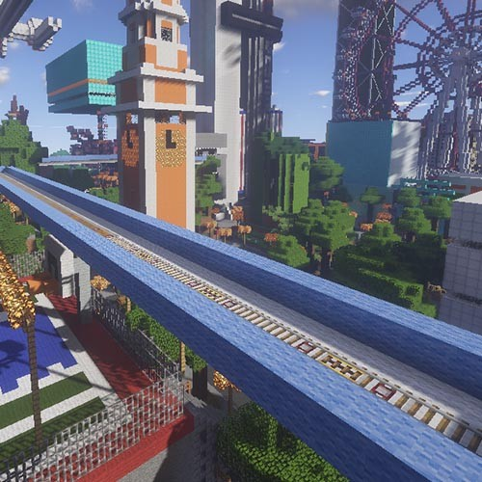
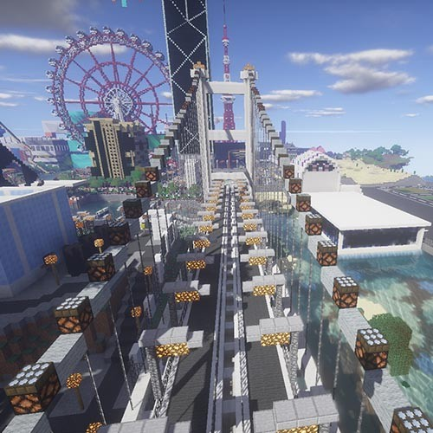
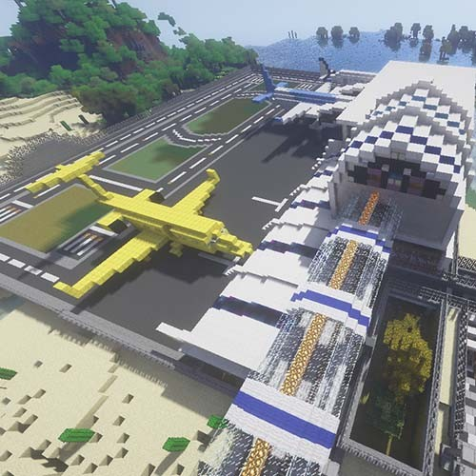
設計概念
http://創作發想
我們期望僅用瀏覽器就可以窺探BUDDY的全貌
文字難以直接得將BUDDY的景致帶給閱覽者
因此網頁上我們放上大量的圖片
加上少量的文字說明
最後連動到網上地圖與全球ＧＰＳ
使整個網頁功能與效果達到我們所設想的

Slide 14




設計概念
http://設計元素
1
色彩
2
視覺回饋
HOVER
NORMAL
有別於傳統黑白兩色的灰階色
不會使網頁背景顏色單調
也利於襯托出網頁豐富的圖片色彩
最後利用灰色使人感到舒爽的特性
打造出操作便捷、觀賞乾淨的網頁
3
字型
微軟正黑體
0123456789
微軟正黑體
0123456789
微軟正黑體
0123456789

Slide 15
技術實作
技術實作
ＢＵＤＤＹ-INFO
技術實作
OK
CANCEL
OK
CANCEL
OK
CANCEL
OK

Slide 16








技術實作
http://起手式
./
image
js
index.html
style.css
building_list
resident
.jpg.png
.js
fonts
.svg.ttf
top&fotter_style.css
image
.jpg.png
index.html
style.css
image
.jpg.png
index.html
style.css
top&footer_css

Slide 17



技術實作
http://使用的語言
網頁設計三巨頭
其他語言

Slide 18
額外技術
額外技術
ＢＵＤＤＹ-INFO
額外技術
OK
CANCEL
OK
CANCEL
OK
CANCEL
OK

Slide 19
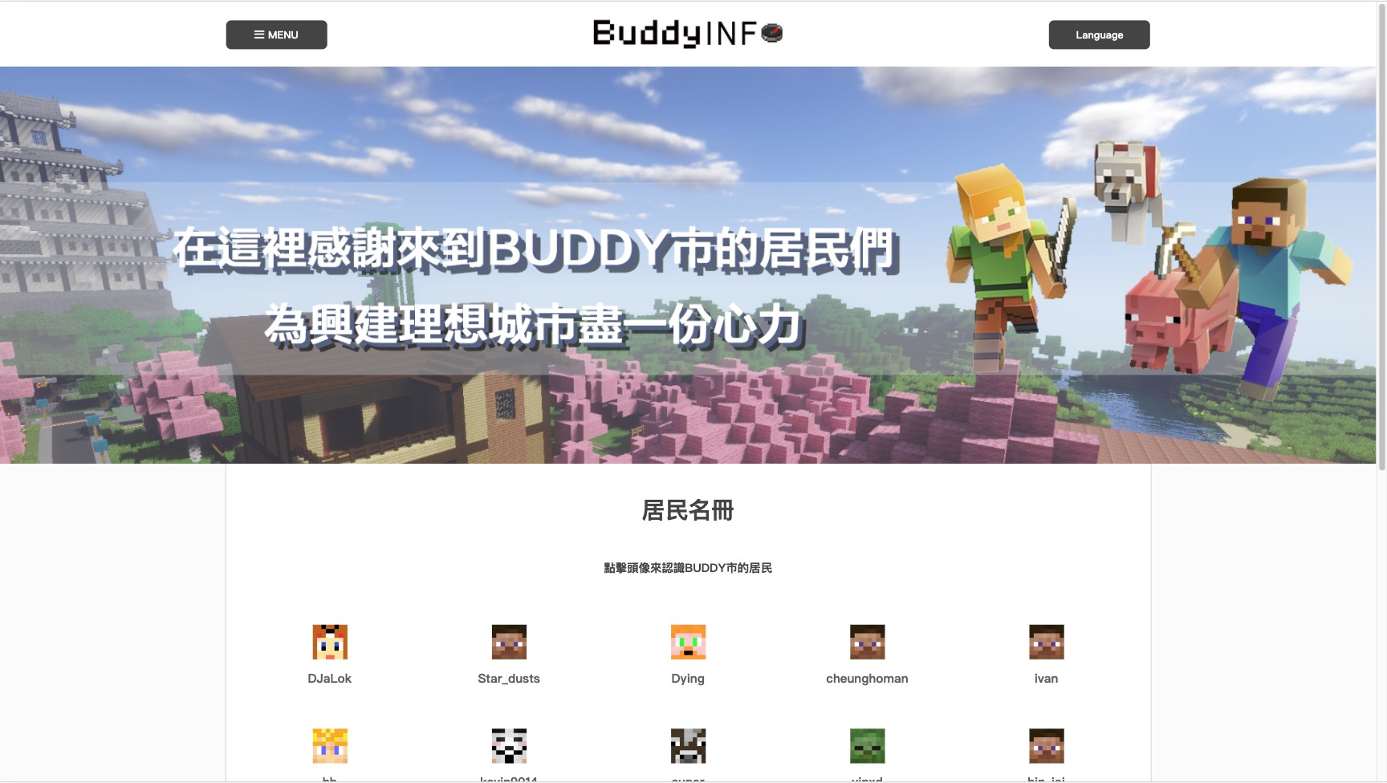
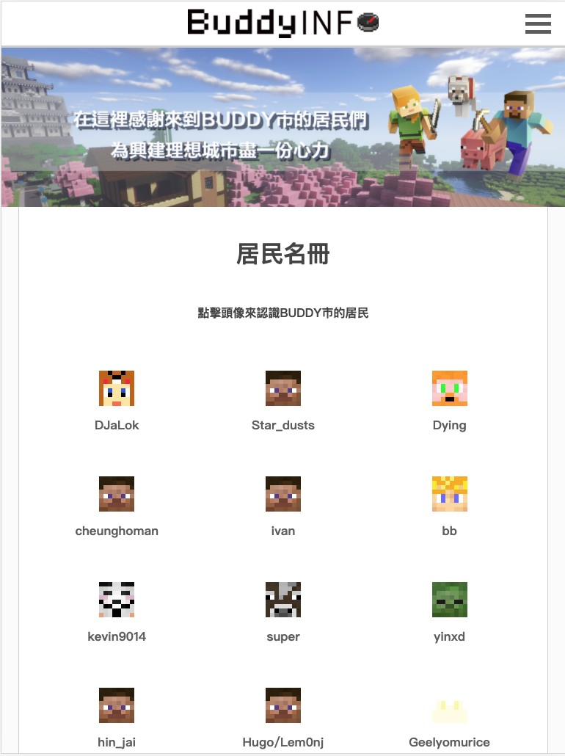
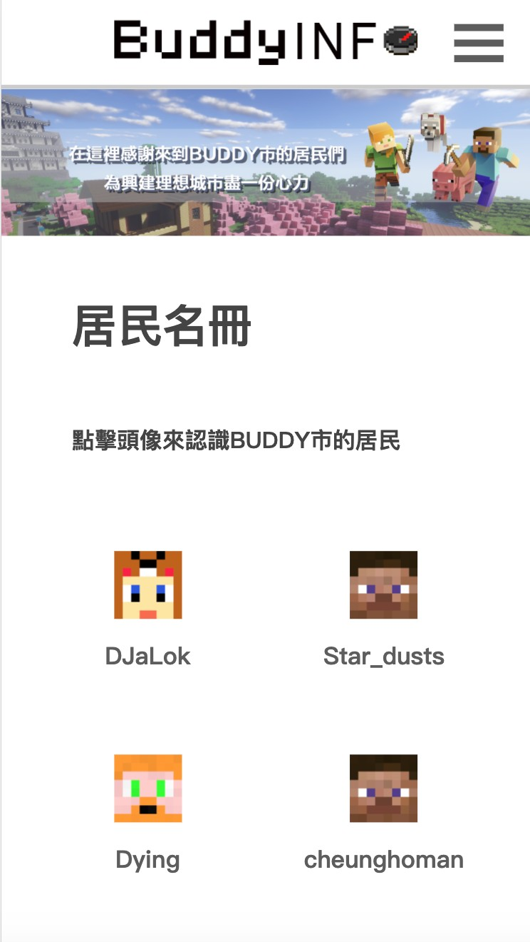
額外技術
http://響應式網頁設計（ＲＷＤ）
PC
iPad
iPhone8
（1280x1024）
（768x1024）
（375x667）

Slide 20
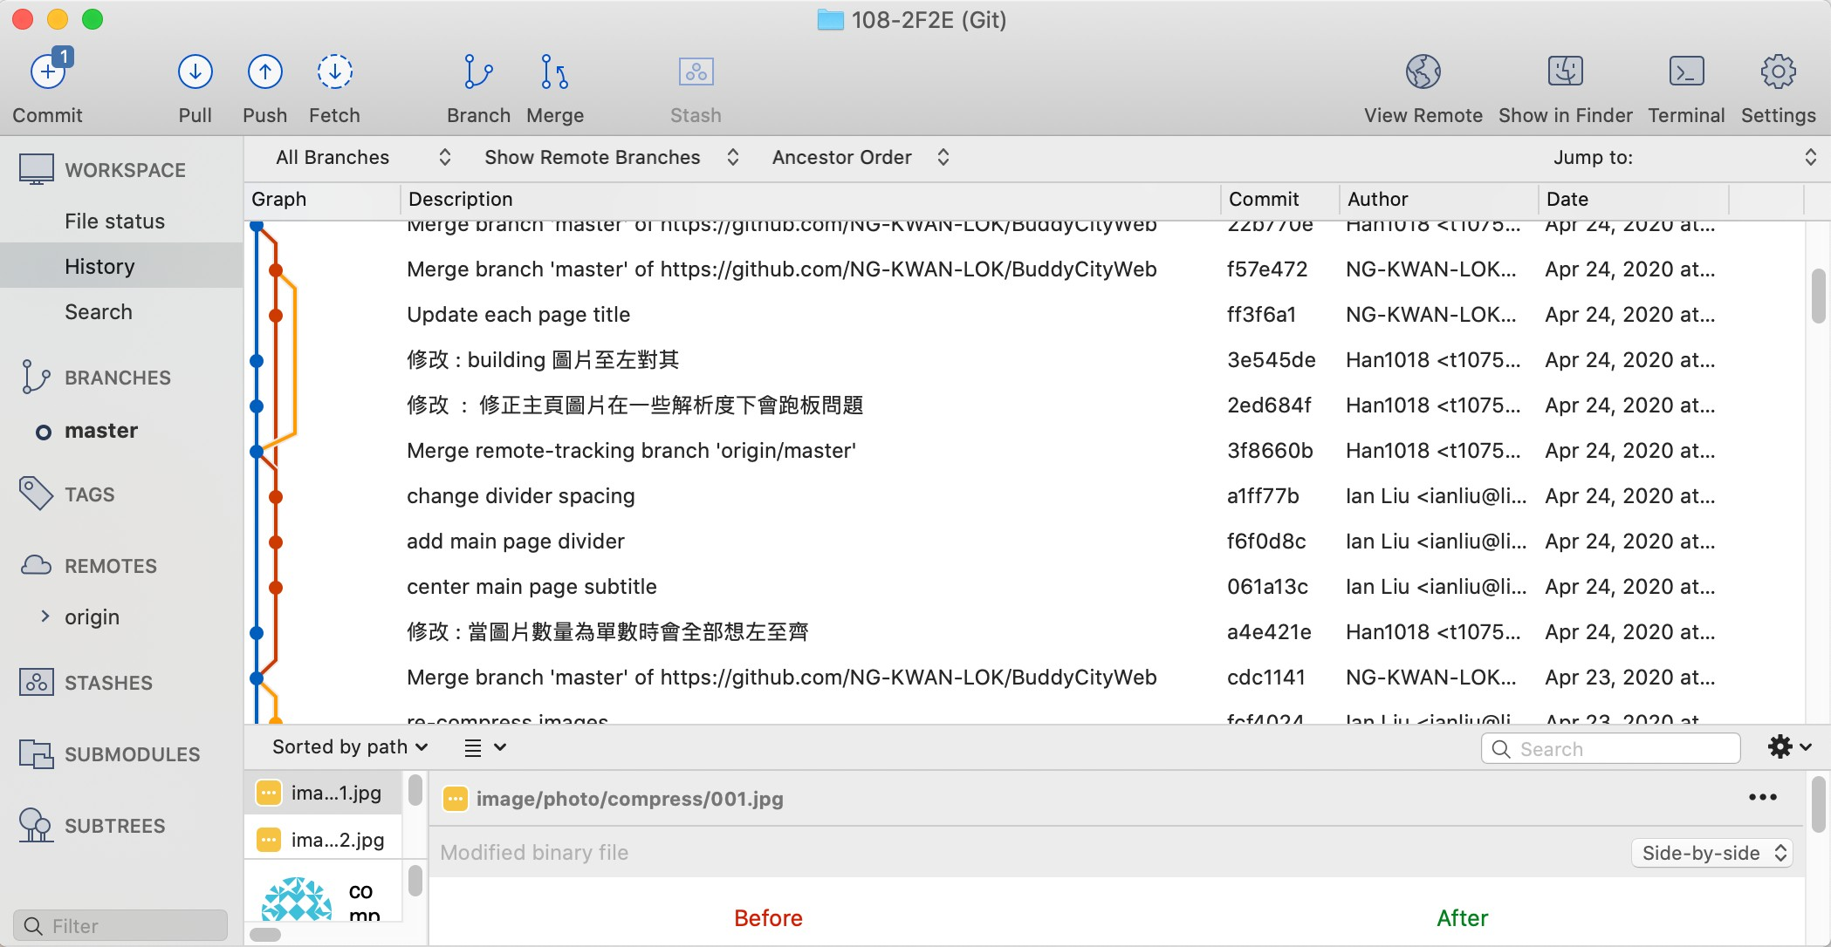
額外技術
http://使用Git管理程式版本
NG-KWAN-LOK/BuddyCityWeb

Slide 21
本網頁的核心為Mincraft遊戲
網頁上的所有圖片及內容皆屬於個人製作的版權作品
所有圖片皆有著作權
請遵守著作法勿擅自盜取
版權聲明
版權聲明
ＢＵＤＤＹ-INFO
版權聲明
OK
CANCEL
OK
CANCEL
OK
CANCEL
OK
CANCEL

